Slide 1


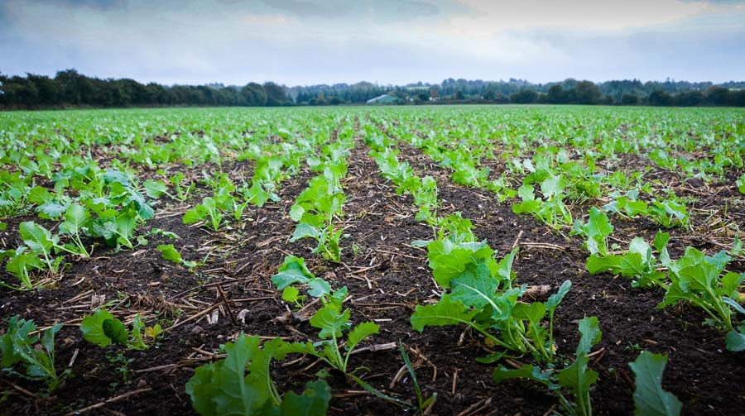

Point de saison
Septembre 2018
Le sol sec perturbe le raisonnement des interventions, notamment la gestion des repousses de céréales
Les clés de la réussite :
Surveiller les parcelles dès 2 feuilles
Intervenir tôt pour éviter la concurrence qui pénalise le colza
Appliquer sur des adventices jeunes et en conditions poussantes
Si vous observez des graminées (vulpin ou ray-grass) en plus des repousses de céréales, pensez à ajuster vos préconisations
Préconisations :
 | Stratos Ultra | Stratos Ultra + Dash HC
Repousses de céréales | 1 L/ha + Huile | 1 L/ha + 1 L/ha
Ray-grass Vulpins | 1 L/ha + Huile à 1,5 L/ha + Huile | 1 L/ha + 1 L/ha à 1,5 L/ha + 1,5 L/ha
Ray-grass Vulpins MS* | 1,5 L/ha + Huile ou 1 L/ha + Huile + Cletho 240 0,5 L/ha ou 1 L/ha + Cletho 120 0,6 L/ha ou 1,5 L/ha + Huile puis réf. KF 1,875 L/ha | 1,5 L/ha + 1,5 L/ha ou 1 L/ha + 1 L/ha + Cletho 240 0,5 L/ha ou 1,5 L/ha + 1,5 L/ha puis réf. KF 1,875 L/ha
*Moins Sensibles FOP, DIM, ALS
DASH HC, le partenaire de vos programmes

Slide 2
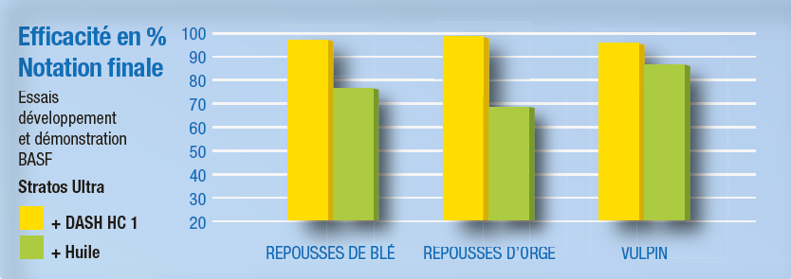

STRATOS® ULTRA
Marque déposée BASF
AMM n° 9000490
Composition : 100 g/l de cycloxydime
Formulation : EC
Classement toxicologique :
Danger
H315 Provoque une irritation cutanée
H319 Provoque une sévère irritation des yeux
H304 Peut être mortel en cas d’ingestion et de pénétration dans les voies respiratoires
H336 Peut provoquer somnolence ou vertiges
H361d Susceptible de nuire au fœtus
H411 Toxique pour les organismes aquatiques, entraîne des effets à long terme
Usages et doses autorisés : 2 L/ha contre graminées annuelles, 4 L/ha contre graminées vivaces (sauf sur épinard). Consulter la liste des autres cultures sur lesquelles il est autorisé sur l’étiquette.
Nombre d’applications maximum : 1 application/an/culture
Distance aux points d’eau : 5m
Délai de rentrée dans la parcelle : 24H
Délai avant récolte : 90j sur colza, consulter l’étiquette pour les autres cultures
Protection utilisateur lors de la préparation de la bouillie : gants en nitrile EN374, bottes, combinaison de travail polyester/coton (65%/35%) déperlante, blouse Cat III type PB 3 manches longues, lunettes de sécurité ou écran facial.
DASH® HC
Marque déposée BASF
Numéro d’AMM 9400478
Composition : 22,5% ester de phosphate d’alcool gras polyoxyalkylé + 37,5% esters méthyliques d’acides gras + 5% acide oléique
Formulation : EC
Classement toxicologique :
Danger
H315 Provoque une irritation cutanée
H304 Peut-être mortel en cas d’ingestion et de pénétration dans les voies respiratoires
H318 Provoque des lésions oculaires graves
H412 Nocif pour les organismes aquatiques, entraîne des effets néfastes à long terme.
Usages et doses autorisées : adjuvant pur bouillie herbicide – 2 l/ha
Nombre d'application maximum: Nombre d'application maximum de la spécialité associée
Distance aux points d'eau : 5m ou distance spécifique de la spécialité associée
Délai de rentrée: 24 h ou DRE de la spécialité associée
Délai avant récolte: délai de la spécialité associée
Précaution d’utilisation lors de l’emploi de STRATOS ULTRA avec DASH HC :
Le colza est un culture sensible aux résidus d’herbicides (par exemple aux résidus des herbicides de la famille des sulfonylurées) qui peuvent subsister dans la cuve et autres éléments du pulvérisateur. Avant utilisation de DASH HC, afin d’éviter les risques de phytotoxicité, il est recommandé de précéder à un nettoyage minutieux de l’appareil aussitôt après leurs applications.
Suivre les recommandations suivantes:
Rincer l’appareil et vidanger les fond de cuve selon les recommandations réglementaires (cf Arrêté du 12/09/06)
Remplir partiellement la cuve et rajouter un produit nettoyant type All ^{R1} Clear, Végénet ^{R2} ou tout autre produit adapté à cet usage.
Mettre le dispositif de nettoyage à l’intérieur de la cuve (rotobuses) et l’agitation en marche et laisser agir. S’assurer que la solution nettoyante emprunte tous les circuits de l’appareil jusqu’au bac incorporateur.
Pulvériser jusqu’au désamorçage de l’appareil et vidanger le fond de cuve.
Retirer les buses, les pastilles et les filtres. Les nettoyer avec le produit nettoyant.
IMPORTANT: respecter strictement les conditions d’emploi spécifiques figurant sur l’étiquette du produit nettoyant
R1 : marque déposée DUPONT / R2 : marque déposée SAMABIOL
BASF France S.A.S – Division Agro
21 Chemin de la sauvegarde – 69 134 ECULLY Cedex – Tel : 04 72 32 45 45
Avant toute utilisation, assurez-vous que celle-ci est indispensable. Privilégiez chaque fois que possible les méthodes alternatives et les produits présentant le risque le plus faible pour la santé humaine et animale et pour l’environnement, conformément aux principes de la protection intégrée, consultez http://agriculture.gouv.fr/ecophyto.
Pour les usages autorisés, doses, conditions et restrictions d’emploi : consulter www.agro.basf.fr
Edition Septembre 2018 – Réf. 408COHE0918NORD - Annule et remplace toute version précédente. Il appartient à l’utilisateur de ces produits de s’assurer, avant toute application qu’il dispose bien de la dernière version à jour de ce document.

